Slide 1
2026 동계 AI·전공융합 해외문화탐방 · 프로젝트 계획서 별지
유럽도 못 푼 킥보드 문제
세 가지 답을 낸 도시들을 걸어서 비교하다
킥보드 없는 거리, 킥보드만 없는 거리?
탐방 도시
서울 (출국 전)
프랑크푸르트
하이델베르크
쾰른
브뤼셀
파리
마드리드
발렌시아
바르셀로나
서울 2곳 (10~11월, 출국 전) · 유럽 8개 도시 (2026.12.22 ~ 2027.1.3)

Slide 2
01 요약
유럽 규제 도시의 보도를 직접 세어 서울 킥보드 주차칸의 근거로 씁니다
질문
금지·관리·불허, 그 선택이 실제 보도를 얼마나 비웠는가
서울 주차칸의 위치와 규칙에 무엇을 참고할 수 있는가
왜 지금
2026.9.11
조례 개정, 서울시가 킥보드 전용 주차칸을 직접 설치 가능
방법
유럽 4개 도시·서울 2곳의 정해진 구간에서 보도 위 공유 이동수단을 모두 촬영
AI가 제도 기준으로 정상·통행 방해·위험을 분류, 두 사람 판정과 비교해 검증
2026.9.30
킥보드 없는 거리 2곳 → 5곳 확대
결과물
서울 주차칸 위치 후보 지도 · 킥보드 없는 거리 밖으로 방치가 옮겨 갔는지 평가
(조건부) 주차칸 근처 반납 규칙 제안
모두 학생 조사 기반 참고 자료
출처: 서울특별시의회(2026.9.11) · 서울시(2026.9.30)
2

Slide 3
02 배경
서울 방치 킥보드 신고는 2년 새 4.7배 늘었습니다
걷는 사람이 겪는 불편
14.1만 건
1
보도 가운데 선 기기를 돌아서 걸어야 함
서울 방치 킥보드 신고 (2023)
2021년 약 3만 건에서 4.7배
2
점자블록 위 기기가 시각장애인의 길을 끊음
3
쓰러진 기기에 걸려 넘어질 위험
6.2만 건
공유자전거 민원도 2024년 월평균 323건으로 전년의 1.6배
(국민권익위원회, 2024.10)
서울 킥보드 견인 (2023)
2021년 약 2.1만 건에서 2.9배
출처: 파이낸셜뉴스(2024.11, 서울시 통계) · 국민권익위원회(2024.10)
3

Slide 4
02 배경
킥보드 없는 거리의 효과는 아직 설문으로만 확인됐습니다
서울이 한 것
아직 없는 것
2026.9.30
킥보드 없는 거리 2곳 → 5곳
효과 평가
생활인구 500명 설문, '무단 방치 감소' 80.4%
2026.9.11 조례 개정
지정주차구역 설치·운영 근거 명문화
이미 24개 자치구 485곳 운영 중
주차칸
어디에 우선 늘리고 어떤 반납 규칙을 둘지는 기준이 없음
설문의 한계
설문은 실제와 다를 수 있습니다. 워싱턴DC·오클랜드 연구에서 시민은 20~30% 이상이 잘못 세워졌다고 느꼈지만,
실제 규정 위반은 15~19%, 보행 방해는 5~6%였습니다 (Klein 외, 2023).
출처: 서울시(2026.9, 킥보드 없는 거리 확대·생활인구 설문) · 서울특별시의회(2026.9.11) · 전국매일신문(2026.9) · Klein 외(2023)
4

Slide 5
02 배경
규제 전후를 같은 방법으로 센 유럽 보도 조사는 찾지 못했습니다
방식
도시
핵심 조치
규제 전후 비교 조사
금지
파리 · 마드리드
파리 2023 주민투표(반대 89%), 1.5만 대 퇴출
마드리드 공유 킥보드 6,000대 허가 취소(2024.10)
찾지 못함
관리
프랑크푸르트 · 하이델베르크
쾰른 · 브뤼셀
프랑크푸르트 주차면 263곳(2026.6), 반경 100m 안 반납 금지
브뤼셀 지정 주차구역 1,700곳, 2027 금지 예정
(12월 마지막 운행)
찾지 못함
불허
바르셀로나 · 발렌시아
공유 킥보드를 허가한 적 없음
찾지 못함
보도 위 킥보드를 센 연구는 미국·뉴질랜드·노르웨이 등에 있으나 대부분 규제 이전 관찰입니다 (Brown 외 2020, Klein 외 2023, Karlsen 외 2021)
출처: paris.fr · NPR(2023) · madrid.es(2024.9) · The Objective(2024.10) · hessenschau(2026.6) · Brussels Times(2024~2026) · heidelberg.de · barcelona.cat
5

Slide 6
03 질문과 목표
금지하면 사라질까, 옮겨갈까?
서울 공유 전기자전거 대수
목표
2021년
1,600대
1
유럽 4개 도시와 서울 2곳의 보도 위 공유 이동수단을
같은 기준으로 셉니다
2024년 9월
3만 1,742대
2
규제 방식, 주차구역과의 거리, 금지 구역 안팎에 따라
주차 상태를 비교합니다
3
서울 주차칸의 위치와 규칙을 정할 때 참고할 자료로 정리합니다
킥보드를 막아도 그 자리를 다른 공유 기기가 채울 수 있습니다.
그래서 공유 전기자전거까지 함께 셉니다.
출처: 파이낸셜뉴스(2024.11, 서울시의회 자료)
6

Slide 7
04 방법
사진 한 장으로 판정할 수 있는 숫자 세 개를 셉니다
100m 단위로 환산
건물
× 점자블록 위
점자블록
○ 가장자리 일렬
△ 보도 가운데
△ 쓰러짐
– 개인 기기 제외
차도
1 100m당 공유 이동수단 수
공유 킥보드 + 공유 전기자전거
개인 기기는 제외
2 통행 방해·위험 비율
1번 숫자 가운데 △·×로 분류된 비율
3 위험 유형 분포
점자블록·횡단보도·역 출구·정류소·차도
쓰러진 기기 수
7

Slide 8
04 방법
판정 기준은 서울 즉시견인구역과 보도 유효폭 기준을 그대로 씁니다
판정
해당하는 모습
근거 제도
× 위험
점자블록 위 · 횡단보도 진입로
지하철역 출구 앞 · 버스정류소 앞 · 차도
서울시 전동킥보드 즉시견인구역
△ 통행 방해
보도 가운데를 막음
쓰러져 있음
교통약자법 시행규칙
보도 최소 유효폭 1.2m보다 좁게 만드는 경우
○ 정상
보도 가장자리에 일렬
지정 주차구역 안
유럽 관리형 도시의 지정 주차구역
서울 조례상 주차칸
위험한 위치의 정의는 서울 기준에서 빌려 씁니다. 현지 규정을 지켰는지는 따지지 않고, 보행자에게 위험한 위치인지만 봅니다.
출처: 서울시 전동킥보드 즉시견인구역 안내 · 교통약자의 이동편의 증진법 시행규칙 [별표] · 서울특별시의회(2026.9.11)
8

Slide 9
04 방법
AI 분류 결과는 두 사람의 판정과 비교해 검증합니다
1 찾기
공유 킥보드·전기자전거
2 구분
운영사 색·로고·QR로 공유/개인
3 상태 분류
기준표로 ○ △ ×
사람 판정과 대조
일치율 공개, 애매하면 재판정
검증 순서
1
출국 전 서울 사진을
두 사람이 따로 판정해 일치율 확인
2
이미지를 보는 AI 모델에
기준표와 예시 사진을 주고 분류
3
AI와 사람 판정의 일치율 공개
4
애매한 사진은 사람이 다시 판정
선례 공유 킥보드 업체 Lime은 2021년 텔아비브에서 AI로 주차 합법 여부를 판정해 경고하는 기능을 도입했습니다.
출처: Globes(2021.6)
9

Slide 10
04 방법 · 전공 연계
조사 단계마다 데이터 분석과 AI 방법을 씁니다
과정 단계
쓰는 방법
이 조사에서 하는 일
사진 분류
이미지 분류 모델
분류 원리 이해, 정확도·일치율 계산
수집·검증
표본 설계와 신뢰도 검증
측정 구간 설계, 두 사람 판정 비교
기록 관리
데이터 구조 설계
사진·위치·판정 기록의 저장 구조
견인 분석
회귀분석
견인이 몰리는 요인 분석
지도 시각화
웹 개발
결과와 후보지를 담은 웹 지도
10

Slide 11
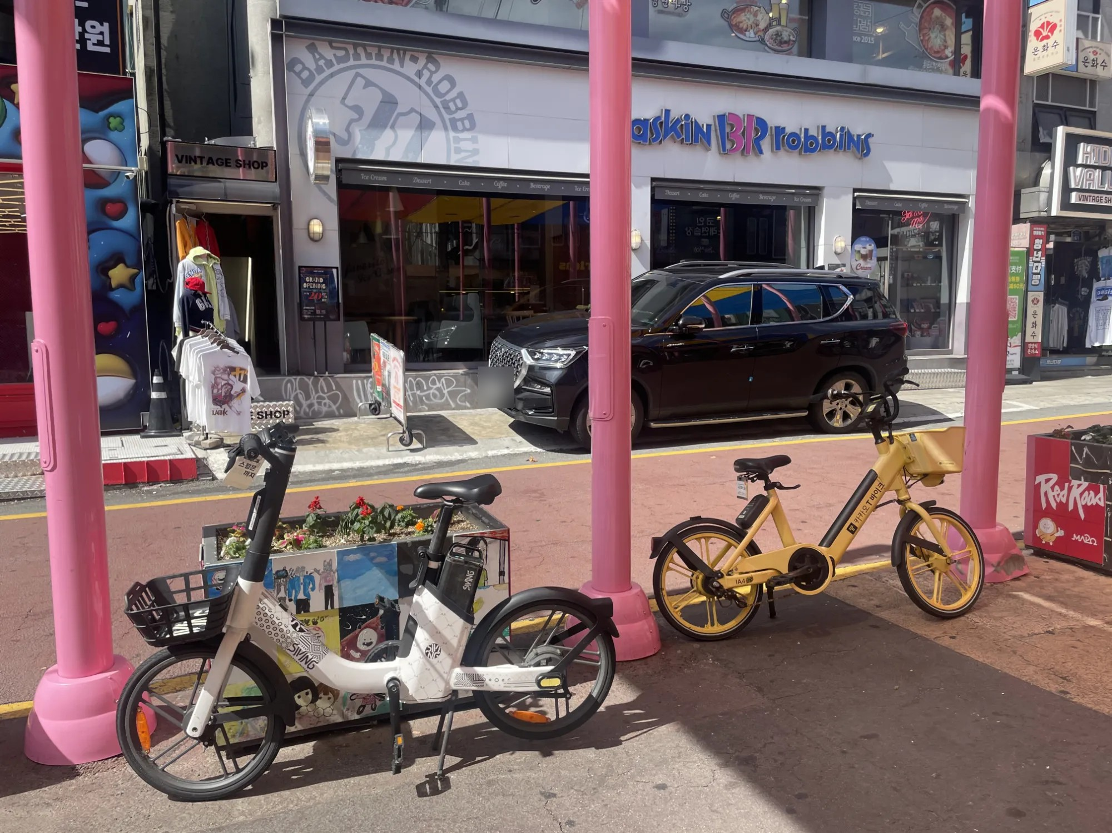
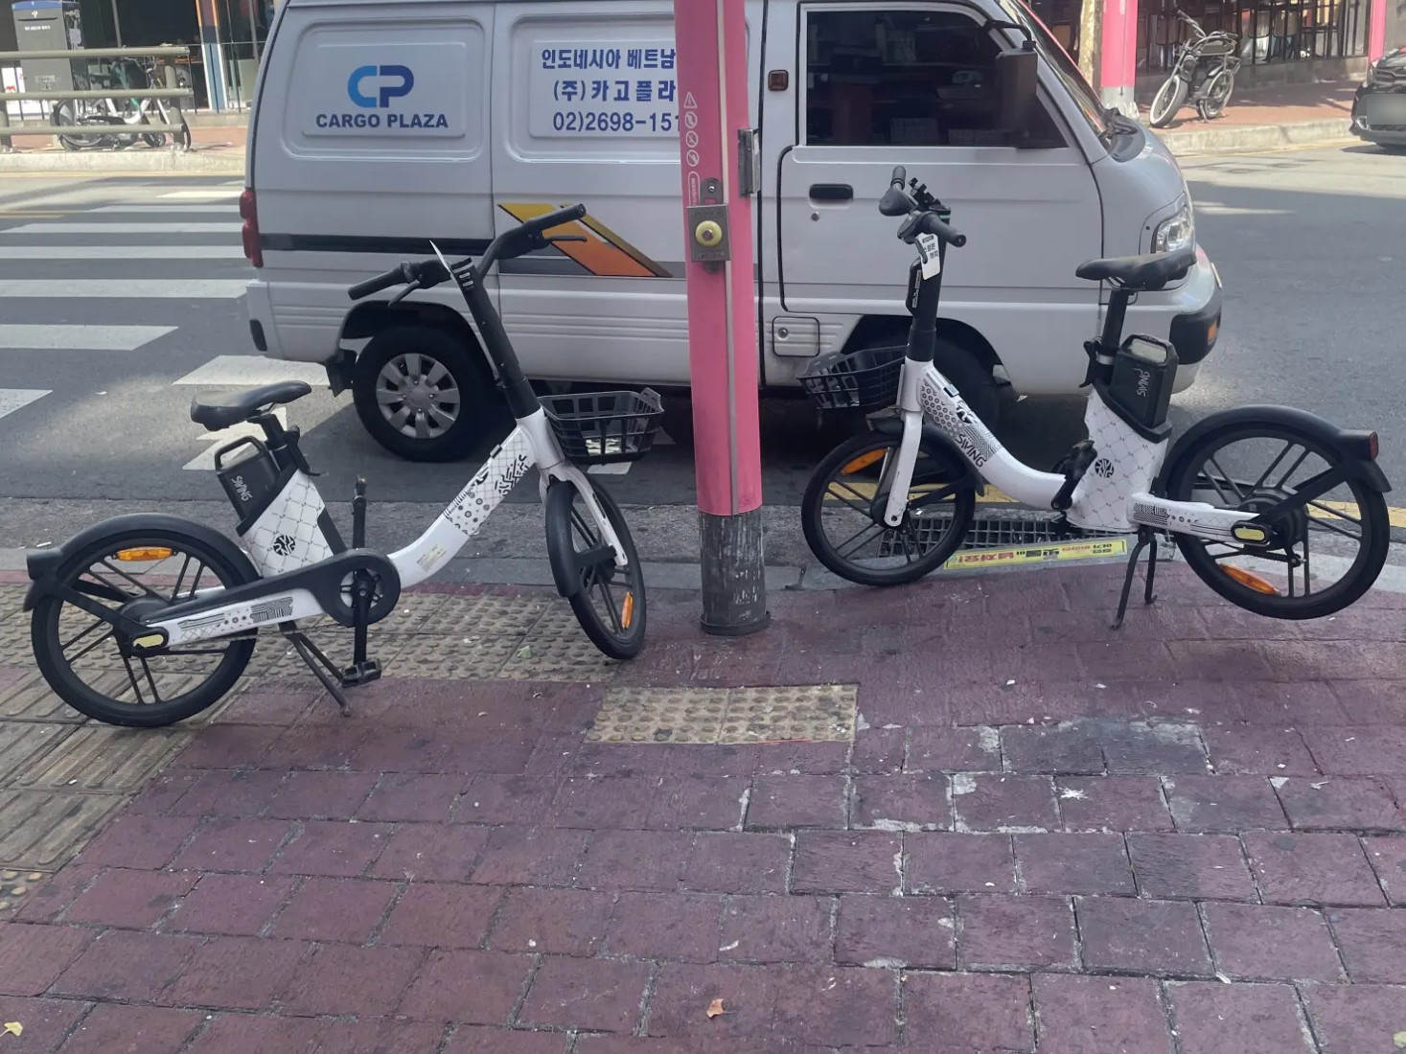
04 방법
홍대 사전 조사에서 보행을 막는 기기를 실제로 확인했습니다
2026.9.28 · 1명 · 약 1시간 · 11개 지점 · 공유 기기 약 30대
지점당 공유 기기
구역 안
약 2대
점자블록
구역 밖
약 4대
기록한 기기의 약 4분의 3이 공유 전기자전거
킥보드 없는 거리 안
× 구역 밖 · 횡단보도 앞 점자블록 위 (× 위험)
점자블록 위(×) 2곳, 모두 구역 밖
기기가 있는 곳 위주로 찍은 시험이라 경향으로만 해석합니다. 레드로드는 주행 금지 구역이며 주차 금지 구역은 아닙니다.
그래서 바꾼 것
측정 대상에 공유 전기자전거 포함
구간을 정해 모두 찍는 방식으로 변경
출처: 사전 조사 기록(2026.9.28)
11

Slide 12
05 국가별 활동 세부 내용
유럽 8개 도시를 돌며 4곳에서 보도를 측정합니다
날짜
도시
장소
구분
브뤼셀
쾰른
12/22~23
프랑크푸르트
뢰머광장~차일 거리
측정
프랑크푸르트
12/22~23
하이델베르크
구시가 중심가
기록
파리
하이델베르크
12/22~23
쾰른
대성당 광장·라인강 다리
기록
12/24
브뤼셀
그랑플라스 주변
측정
12/26
파리
루브르 박물관~리볼리 거리
측정
12/27~28
마드리드
솔 광장~그란비아
기록
바르셀로나
12/31
발렌시아
시청 광장
기록
마드리드
1/2~3
바르셀로나
람블라스 거리
측정
발렌시아
10~11월
서울
킥보드 없는 거리 2곳
측정
측정
기록
출처: 지도: Natural Earth
12

Slide 13
05 국가별 활동 세부 내용 · 독일
프랑크푸르트에서는 주차면 근처와 먼 곳의 보도를 비교합니다
도시 · 일정
구분
규제 방식
장소
이 도시에서 보는 것
프랑크푸르트
12/22~23
측정
관리
주차면 263곳
반경 100m 안 반납 금지
뢰머광장~차일 거리
주차면 100m 안·밖 각 200m의 100m당 기기 수와 방해·위험 비율 비교
규칙이 지켜지는 구간의 보도가 실제로 더 비어 있는지 확인
하이델베르크
12/22~23
기록
관리
3개 업체 1,200대
구시가는 지정 구역에만 주차
구시가 중심가
구시가 지정 구역의 간격·크기·표시 방식을 사진과 지도로 기록
서울 주차칸 설계 참고
쾰른
12/22~23
기록
관리
보행자구역·다리·강변 반납 금지
대성당 광장
라인강 다리
금지 구역 경계를 바닥 표시·표지판·앱 중 무엇으로 알리는지 기록
출처: hessenschau(2026.6) · frankfurt.de · heidelberg.de · stadt-koeln.de
13

Slide 14
05 국가별 활동 세부 내용 · 벨기에·프랑스
브뤼셀은 금지 직전, 파리는 금지 이후의 보도를 봅니다
도시 · 일정
구분
규제 방식
장소
이 도시에서 보는 것
브뤼셀
12/24
측정
관리 (2027 금지 예정)
주차구역 1,700여 곳
2025년 부상 666명, 12월 마지막 운행
그랑플라스 주변
주차구역 근처·먼 곳 200m씩 비교해 촘촘한 관리로도 보도가 비워지는지 확인
금지 후에도 남는 공유 자전거 수를 함께 기록
파리
12/26
측정
금지
2023 주민투표로 1.5만 대 퇴출
공유 전기자전거는 운영 중
루브르~리볼리
400m 구간
남은 공유 전기자전거를 세고 주차 상태(○ △ ×) 분류
브뤼셀(관리)·바르셀로나(불허)와 비교해 문제가 다른 기기로 옮겨 갔는지 확인
브뤼셀 2027년부터 공유 킥보드는 금지되지만 공유 자전거는 계속 허용됩니다.
출처: Brussels Times(2024~2026) · brussels.be · paris.fr · NPR(2023)
14

Slide 15
05 국가별 활동 세부 내용 · 스페인
공유 킥보드가 없는 바르셀로나를 비교 기준으로 삼습니다
도시 · 일정
구분
규제 방식
장소
이 도시에서 보는 것
마드리드
12/27~28
기록
금지
2024.10 공유 킥보드 6,000대 허가 취소
솔 광장~그란비아
퇴출 2년 뒤 중심가 보도에 남은 공유 기기 종류와 거치대 위치 기록
발렌시아
12/31
기록
불허
2019년부터 공유 킥보드 불허
거치대형 공공자전거만 운영
시청 광장
거치대 간격과 위치를 기록
'거치대만 있는 도시'의 보도 모습을 서울 비교 자료로 정리
바르셀로나
1/2~3
측정
불허
공유 킥보드 허가 없음
공유 전기자전거·스쿠터는 허가
람블라스 거리 400m
공유 전기자전거를 세고 주차 상태(○ △ ×) 분류
킥보드가 없는 도시의 기준값으로 사용
출처: madrid.es(2024.9) · The Objective(2024.10) · El Español(2024.9) · barcelona.cat
15

Slide 16
05 국가별 활동 세부 내용
한 도시의 현장 촬영은 약 1시간, 분류와 판정은 당일 저녁에 합니다
01
02
03
04
05
구간 정하기
근처 200m · 먼 곳 200m
전부 촬영
골라 찍지 않음
AI 분류
기준표로 ○ △ ×
두 사람 판정
AI와의 일치율 확인
숫자 세 개
100m당 수
방해·위험 비율 · 위험 유형
두 구간은 같은 날 11~15시에 연달아 측정하고, 이틀 이상 머무는 도시는 두 번 측정합니다
주차구역이 없는 파리·바르셀로나는 명소 거리 400m 한 구간을 잽니다
결과로 도시 순위를 매기지는 않습니다
16

Slide 17
06 분석과 활용
측정 결과는 서울에서 쓸 수 있는 자료 세 가지로 정리합니다
비교
서울이 참고할 자료
서울 킥보드 없는 거리 안 vs 밖
서울 2곳 측정
킥보드 없는 거리의 구역 밖 평가
경계 밖으로 옮겨 갔는지 확인
서울 견인 기록 (2022~2025)
견인이 몰리는 곳
주차칸 위치 후보 지도
견인 기록 밀집 + 현장 위험 유형
같은 도시 안: 주차구역 근처 vs 먼 곳
비율과 100m당 △·× 대수를 함께 비교
주차칸 근처 반납 규칙
유럽에서 효과가 뚜렷할 때만 제안
규제 방식끼리: 금지·관리·불허
파리 / 프랑크푸르트·브뤼셀 / 바르셀로나, 참고 비교
모든 제안은 학생 조사를 바탕으로 한 참고 자료입니다.
출처: 서울 열린데이터광장 전동킥보드 견인 현황
17

Slide 18
07 운영
예상되는 어려움마다 대응 방법을 정해 두었습니다
어려움
대응
연말 휴무·날씨
도시별 예비일 확보, 11~15시에 측정
명소 인파
측정 시간대 분산, 기기 위주로 촬영
AI 정확도
10~11월 서울에서 먼저 검증, 일치율이 낮으면 기준표·예시 수정
사진 속 얼굴·번호판
공개 전 얼굴·차량 번호판을 흐리게 가리고 사람이 다시 확인
브뤼셀 킥보드 조기 철수
출국 전 운행 여부 확인, 이미 없으면 '금지 직후 거리' 사례로 기록
장비는 스마트폰 2대, AI는 공개 모델을 사용합니다.
18

Slide 19
07 운영
현장 촬영과 판정은 함께 하며 분석은 조원별로 맡습니다
9월 말
10~11월
12월 초
12/21~1/3
귀국 후 15일
함께
현장 촬영·판정
사전 조사(완료)
기준표 초안
서울 2곳 측정·판정
판정 연습
4개 도시 측정 · 매일 판정
결과 보고서
조원 A
측정 설계와 AI 분류
구간 설계 · AI 시험
구간 확정
매일 AI 분류
도시별 결과
조원 B
견인 데이터 분석과 제도 기록
견인 분석 · 제도 조사
위치 후보 1차 지도
제도 현장 기록
후보 지도 · 제안서
중간 점검 · 11월 말
최종 점검 · 1월 중순
서울 결과 · AI 일치율 확인
19

Slide 20
08 기대효과 · 향후 활용
결과는 제안서로 정리해 서울시·자치구 시민 제안 창구에 제출합니다
기대효과
향후 활용
귀국 후 15일
결과 보고서
1 킥보드 없는 거리의 구역 밖 평가
→ 경계 밖 관리 검토 참고
2 주차칸 위치 후보 지도
→ 9.11 조례 이후 후보지 검토 참고
2027년 1~2월
제안서를 서울시·자치구 시민 제안 창구에 제출, 검토 회신 요청
3 규칙별 현장 비교 기록
→ 유럽 규칙 도입 검토 참고
공개
가림 처리한 사진·판정 기록
결과가 충분하면 공공데이터 공모전 출품이나 발표로 확장합니다.
20

